Slide 1

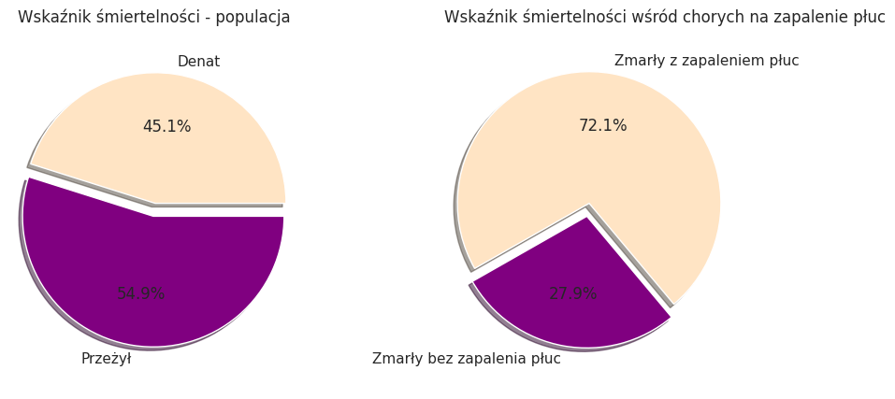
Czy wystąpienie zapalenia płuc istotnie wpływa na rokowania?

